Slide 1
Исследование двухчастотных резонансных окон вывода энергии гиротронов средней мощности
с помощью резонаторного спектрометра
на основе открытого резонатора Фабри-Перо
Работу выполнили: студенты 430 группы Радиофизического факультета:
Хайрулин Ильяс
Никифоров Дмитрий
Князев Сергей
Руководитель СНС Паршин В.В.
Нижний Новгород
2015

Slide 2
Введение
Спектроскопия – это фундаментальный раздел физики, изучающий взаимодействие электромагнитного излучения с веществом.
Для изучения этого взаимодействия прежде всего надо "организовать" это самое взаимодействие.
Излучатель
Приёмник
В самом общем случае необходимо поместить исследуемый образец в электромагнитное поле и посмотреть какие параметры поля при этом изменятся и на сколько.

Slide 3
Методы измерений в ММ и СубММ диапазонах
К ММ диапазону относятся частоты от 30 ГГц до 200-300ГГц.
К СубММ от 200-300 до примерно 1000 ГГц (1ТГц).
Хотя это деление довольно условно, но можно выделить главное, что отличает ММ диапазон от сантиметрового – это применение "открытых" резонаторов.
Начиная с ММ диапазона, основным типом измерительного резонатора становится открытый резонатор с минимумом отражающих поверхностей. Открытый резонатор отличается прежде всего тем, что имеет размеры значительно превышающие рабочую длину волны.

Slide 4
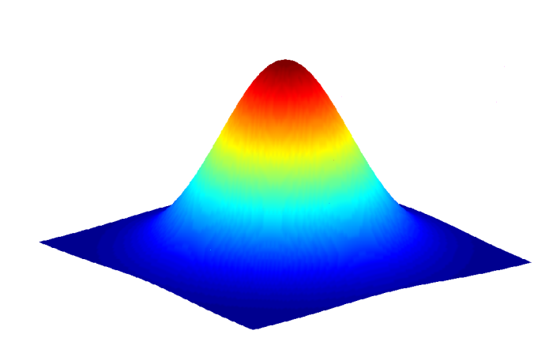
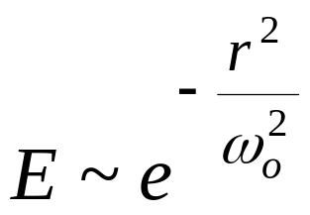
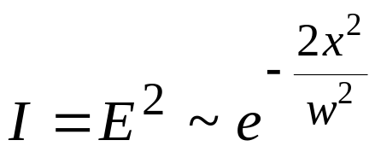
Гауссовый пучок
P/P0
1
Для w/w₀ = 2.4, потери =10⁻⁵
0.9
0.8
0.7
0.6
0.5
0.4
0.3
0.2
X: 1
Y: 0.1353
0.1
X: 2
0
Y: 0.0003355
0
0.2
0.4
0.6
0.8
1
1.2
1.4
1.6
1.8
2
w/w0
Зависимость относительных потерь
при увеличении относительного радиуса пучка

Slide 5


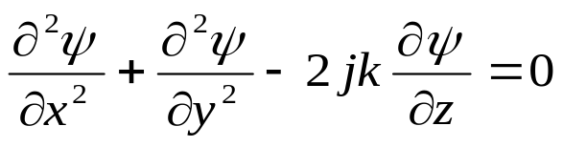
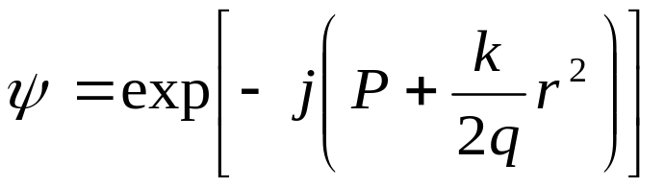
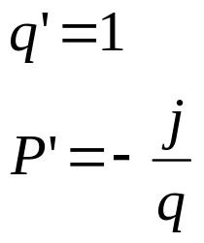

Любая компонента поля или потенциал u когерентного света удовлетворяют уравнению
(1)
Для света, распространяющегося вдоль оси z, имеем
(2)
Подставив это решение в исходное уравнение получим
(3)
где полагается, что ψ изменяется по z так медленно, что второй производной по z можно пренебречь. Легко показать, что решение этого уравнения имеет вид
(4)
где P(z) – комплексный фазовый сдвиг при распространении света вдоль оси z, q(z) – комплексный параметр пучка, определяющий гауссово распределение интенсивности в пучке по координате r, r – расстояние от оси z. Подставив ψ в уравнение и приравняв члены с одинаковыми показателями при r, можно получить
Это уравнение устанавливает соотношение между параметрами пучка в разных сечениях, отстоящих друг от друга на z.

Slide 6
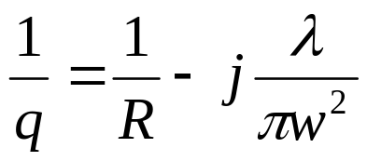
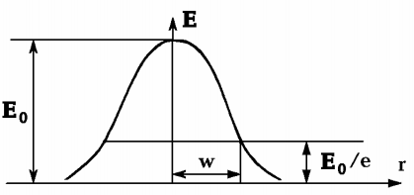
Когерентный световой пучок с гауссовым распределением интенсивности является не только решением уравнения (3), но и основной модой.
Выразим комплексный параметр q через два действительных параметра пучка R и w:
(5)
R(z) – это радиус кривизны волнового фронта в точке пересечения с осью z, w(z) характеризует изменение поля Е в плоскости, перпендикулярной оси z.

Slide 7
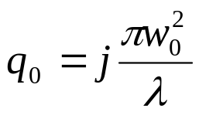
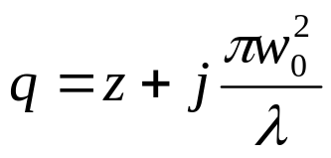
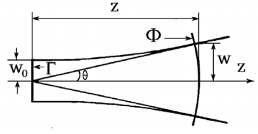
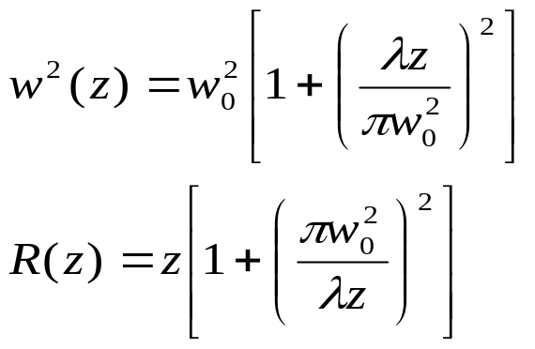
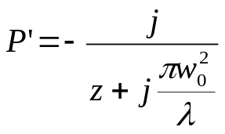
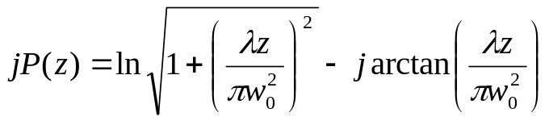
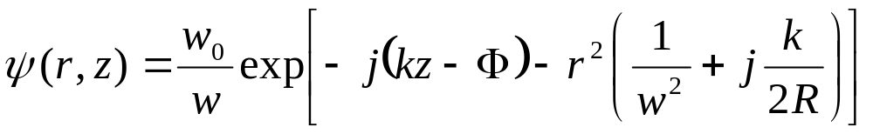
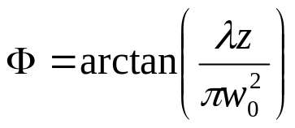
Гауссовский пучок стягивается к минимальному диаметру 2w₀ в некоторой плоскости, где фазовый фронт плоский. Комплексный параметр пучка в этой плоскости становится чисто мнимым
(6)
а на расстоянии z от неё равным
(7)
Так как
, то приравняв действительные и мнимые части, получим
(8)
(9)
Далее получим комплексный фазовый сдвиг на расстоянии z от плоскости с минимальным диаметром пучка:
Таким образом, окончательно получаем
, где
(10)

Slide 8
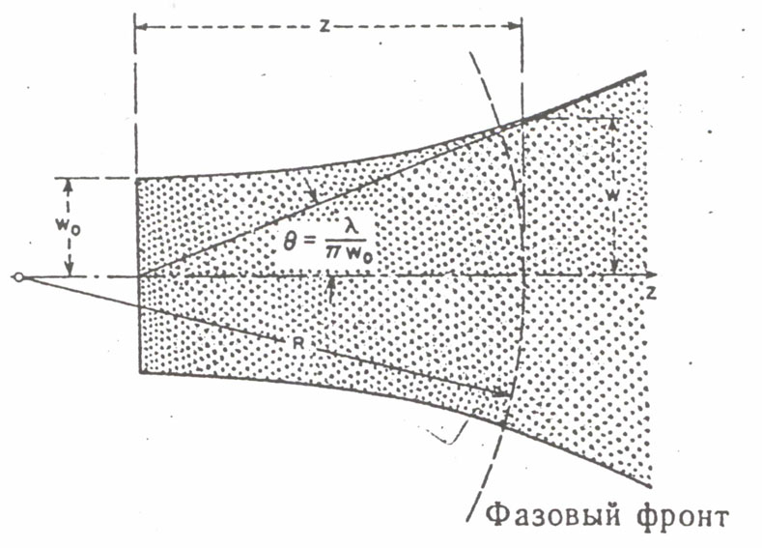
Резонансные частоты
Перейдём собственно к резонатору Фабри-Перо:
Если мы подставим в точку с координатой Z = 0 плоское зеркало перпендикулярно оси Z, а в любую точку по оси Z зеркало с кривизной, соответствующей кривизне фронта волны в этом сечении – тогда, без фазовых искажений, мы отразим волну назад и она будет "бегать" между зеркалами самовоспроизводясь при каждом отражении.
Если расстояние между зеркалами таково, что фазовый сдвиг волны за один проход между зеркалами равен целому числу π или другими словами, когда между зеркалами укладывается целое число полуволн, то мы получим в резонаторе стоячую волну. Это и есть условие резонанса.

Slide 9
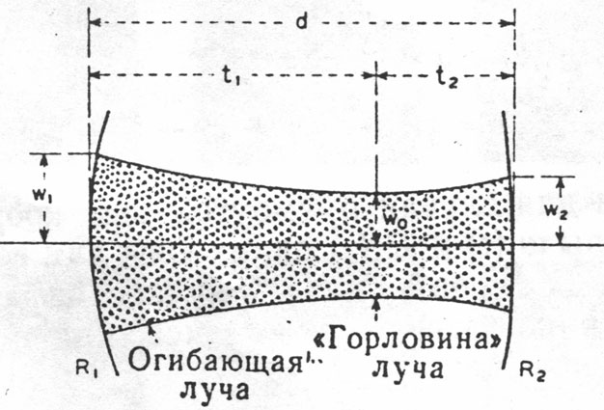
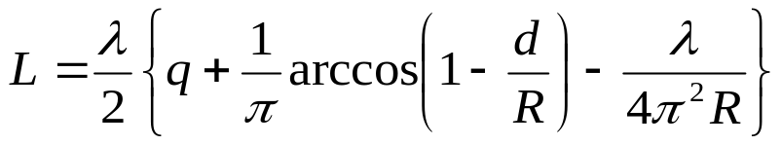
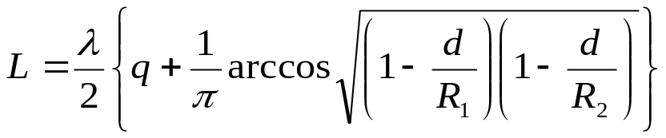
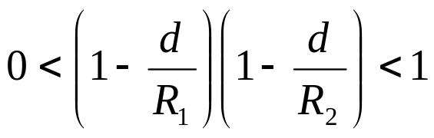
Таким путем легко представить образование резонатора с зеркалами различной кривизны (включая выпукло-вогнутые зеркала), в том числе и симметричного резонатора, образованного двумя одинаковыми сферическими зеркалами. Самовоспроизводимость волны при отражении является условием устойчивости.
Резонансную длину резонатора удобно записать виде:
где R – радиус кривизны зеркал. Член π -1arccos(1-d/R) учитывает увеличение длины резонатора за счёт того, что в гауссовом пучке, особенно вблизи перетяжки, длина волны (расстояние между нулями) больше чем в свободном пространстве. Член λ/4π2R учитывает, что гауссовый пучок имеет сферический фазовый фронт только на оси резонатора. В ММ диапазоне, а тем более в СубММ этим членом можно пренебречь.
Для зеркал разной кривизны:
Условие устойчивости (самовоспроизводимости пучка после отражения) можно записывается в виде:

Slide 10
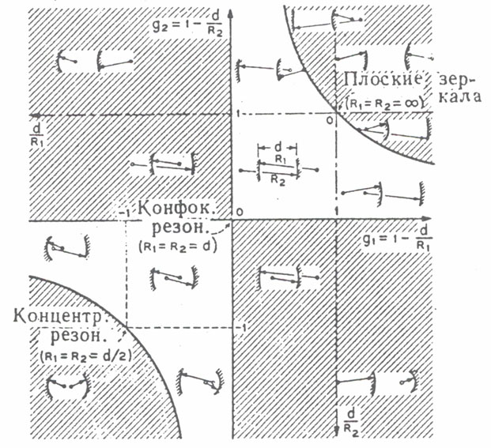
Диаграмма устойчивости
Диаграмма устойчивости
Удобно представить
условие
устойчивости
резонатора
на диаграмме:

Slide 11
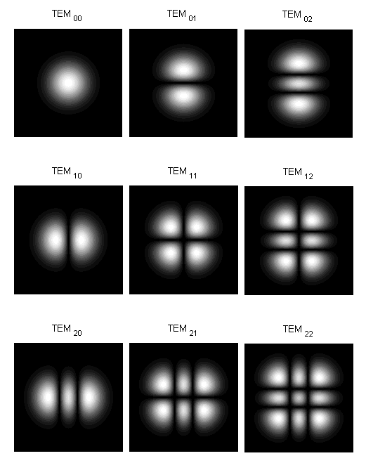
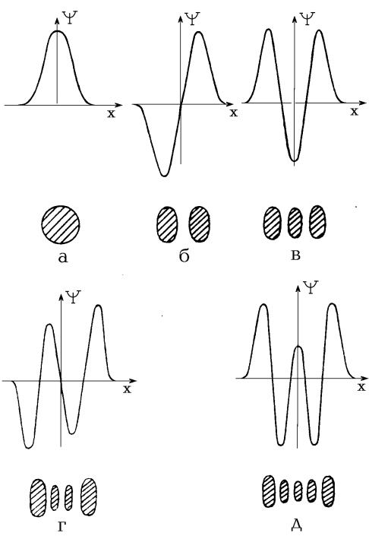
Но существуют и другие решения исходного уравнения.
При этом все решения образуют полную ортогональную систему функций, и они называются модами или типами распространения. Любое произвольное распределение монохроматического света может быть разложено по этим модам.

Slide 12
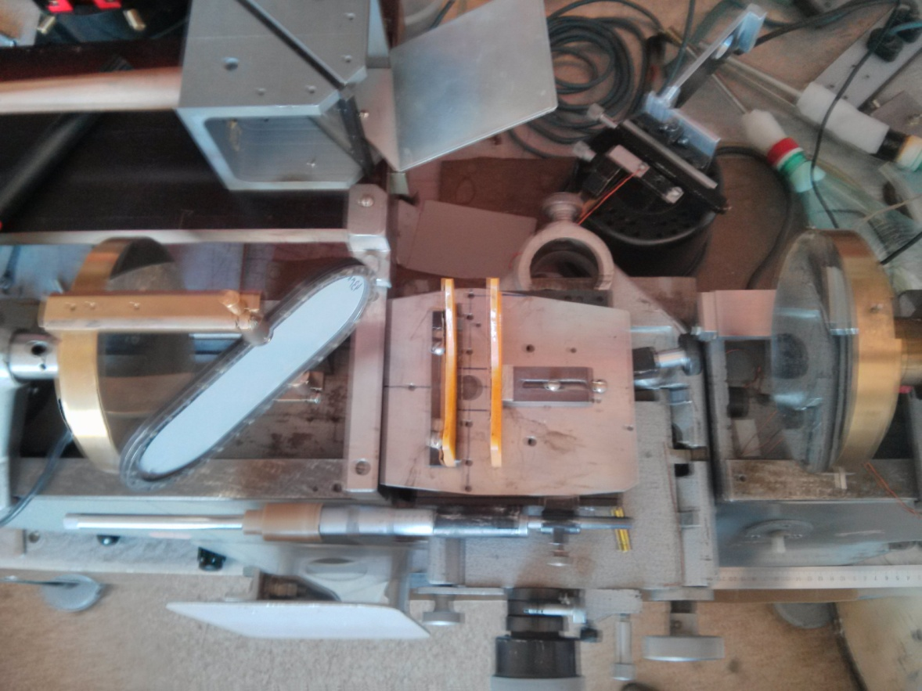
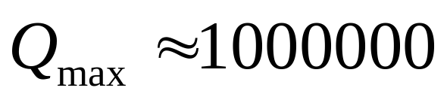
Резонатор Фабри – Перо
Чувствительным элементом спектрометра является открытый резонатор Фабри–Перо, в котором возбуждается Т Е М00q волна.
Источником излучения служит лампа обратной волны (ЛОВ), стабилизированная системой фазовой автоподстройки частоты (ФАПЧ)

Slide 13
Диэлектрическая плёнка связи
Генератор
Линза
Плёнка связи
Наиболее "чистый" способ запитки резонатора - это использование диэлектрической плёнки связи.

Slide 14
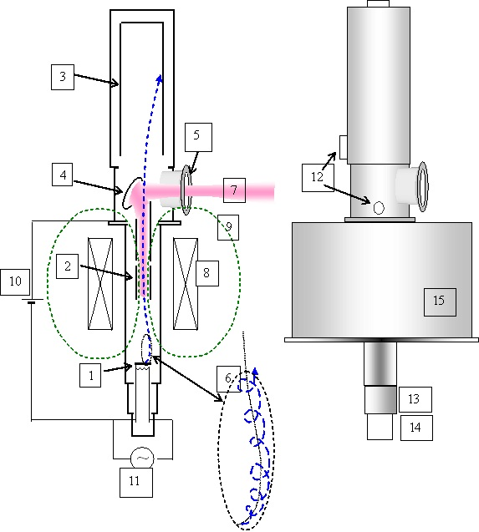
Цели эксперимента
Гиротрон — электронно вакуумный СВЧ прибор, с электронным пучком, вращающимся с циклотронной частотой в сильном магнитном поле.
- Представляет собой разновидность мазера на свободных электронах.
- Излучает волны с частотами 20—1300 ГГц. Мощность — от 0.1 кВт до 1—2 МВт, выводится в линию передачи через окно, которое представляет из себя плоскопараллельную диэлектрическую пластину резонансной толщины, её оптическая толщина кратна целому числу полуволн - t·n=k·λ/2
Мы исследовали выходное окно гиротрона, сделанное из нитрита бора, и главной задачей было сделать его резонансным на 2 частотах:
140 ГГц и 105 ГГц.
Необходимо было выполнить условия
t·n= 8 · 2,141/2=8,564
t·n= 6 · 2,855/2=8,564

Slide 15
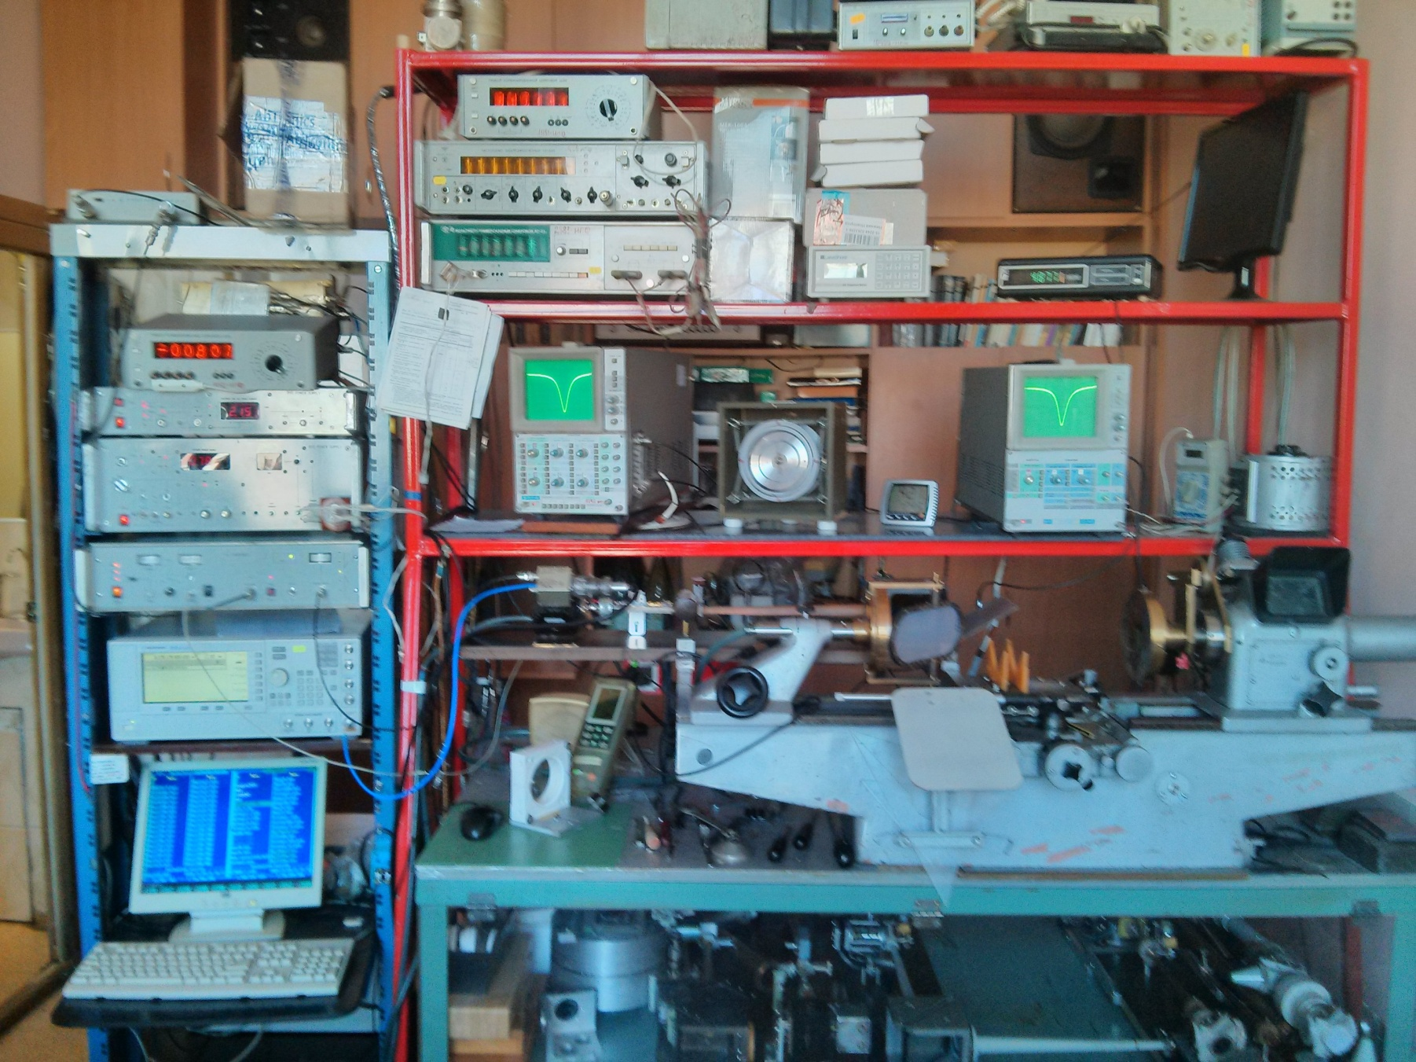
Экспериментальная установка

Slide 16
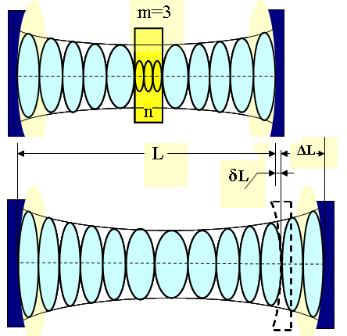
Исследования на резонансной частоте пластины
В работе использовался метод измерения параметров плоскопараллельной диэлектрической пластинки, расположенной перпендикулярно оси резонатора, вблизи его центра, когда в пластинке, по её толщине, укладывается целое число полуволн.
(t·n=m·λ/2)
Причём используется следующее положение пластины: когда её плоскости совпадают с минимумами поля стоячей волны в резонаторе. В этом случае диэлектрик вносит в резонатор минимально возможные потери.
Т.е. максимально используются возможности резонаторного способа измерений.

Slide 17
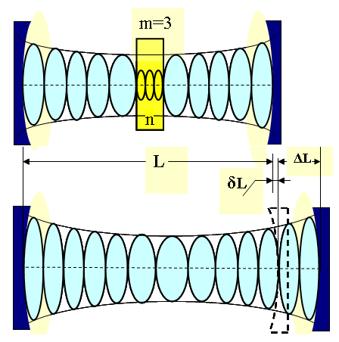
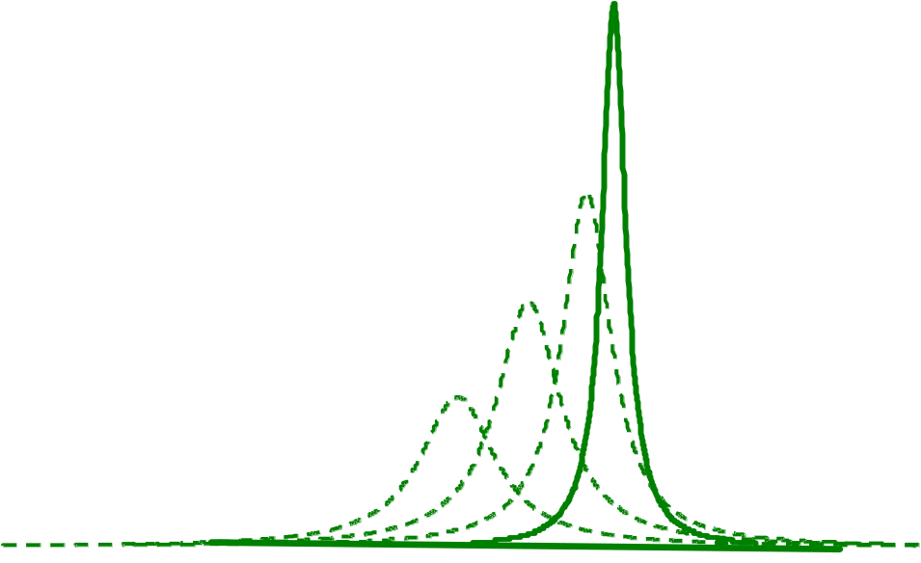
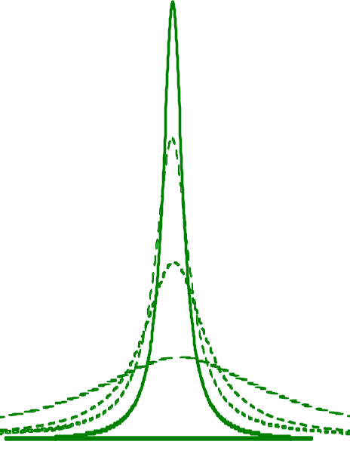
Методика измерений
В середину резонатора перпендикулярно его оси помещается плоскопараллельная пластина диэлектрика. Пластина юстируется перпендикулярно оси резонатора, ориентируясь по максимуму сигнала от резонатора.
Меняя частоту запитывающего генератора и перестраивая длину резонатора, отыскивается её резонансная частота. Критерием является отсутствие смещения резонанса при некотором перемещении пластины вдоль оси резонатора.

Slide 18
Расчёт величины показателя преломления
Запишем условие когда оптическая толщина пластины составляет целое число
полуволн: t⋅n = m⋅λ_{o}/2. Для следующей полуволны: t⋅n=(m+1)λ₁/2.
Отсюда находим m = λ₁/(λ₁-λ_{o}).
(Заметим, что m целое число и оно может быть определено как округлённое целое от выражения 2t⋅n/λ, если известны заранее с достаточной точностью величины показателя преломления и толщина образца.)
Представив t как mλ/2n, длина резонатора может быть записана как:
L = qλ/2 + mλ/2n + (λ/2π) arccos (1-L/R)
где: L – расстояние между зеркалами; q – количество полуволн в свободном пространстве резонатора; R – радиус кривизны зеркал.
Более удобно измерять не длину резонатора, а её изменение (Δ), после изъятия диэлектрика и восстановления резонанса с прежним количеством полуволн (q+m). Для этого случая запишем:
L₁ = qλ/2 + mλ/2n + (λ/2π)arccos[1-L₁/R]
L_{o} = qλ/2 + mλ/2 + (λ/2π)arccos[1-L_{o}/R]
Отсюда находим n:
n = m{m-2ΔL/λ+[arccos(1-L_{o}/R)-arccos(1-L₁/R)]/π}⁻¹ где: ΔL=L_{o}-L₁.
Для резонатора длиной L ~ 300 мм и толщине диэлектрика t~10 мм, относительная точность расчёта показателя преломления по этим упрощенным формулам ~ 10⁻³.

Slide 19
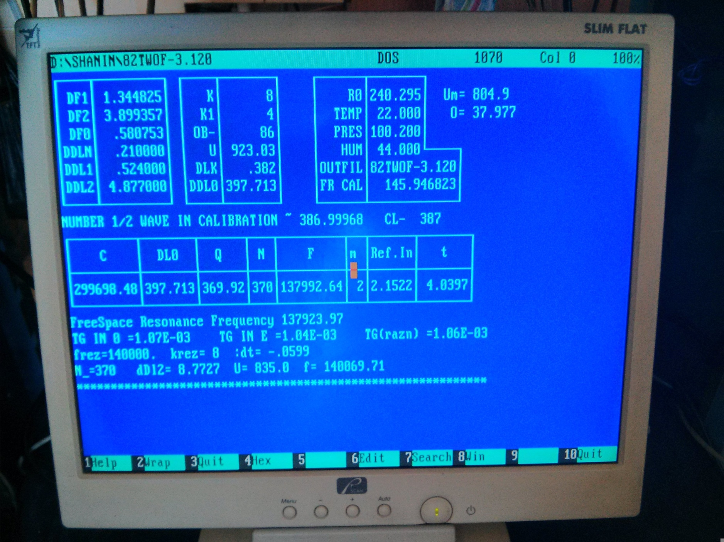
Результаты эксперимента

Slide 20
Выводы
Рассмотрены особенности спектроскопии в ММ и СубММ диапазоне длин волн.
Рассмотрены гауссовы пучки и их распространение в открытом резонаторе Фабри-Перо.
Рассмотрен резонансный метод измерения показателя преломления диэлектрической пластины, которая является резонансной на частотах 105 ГГц и 140 ГГц.
Получен результат: показатель преломления пластины равен 2.1522, при этом чтобы она была резонансной при двух данных частотах необходимо уменьшить её толщину на 59.9 мкм.

Slide 21
Спасибо за внимание!

